Slide 1

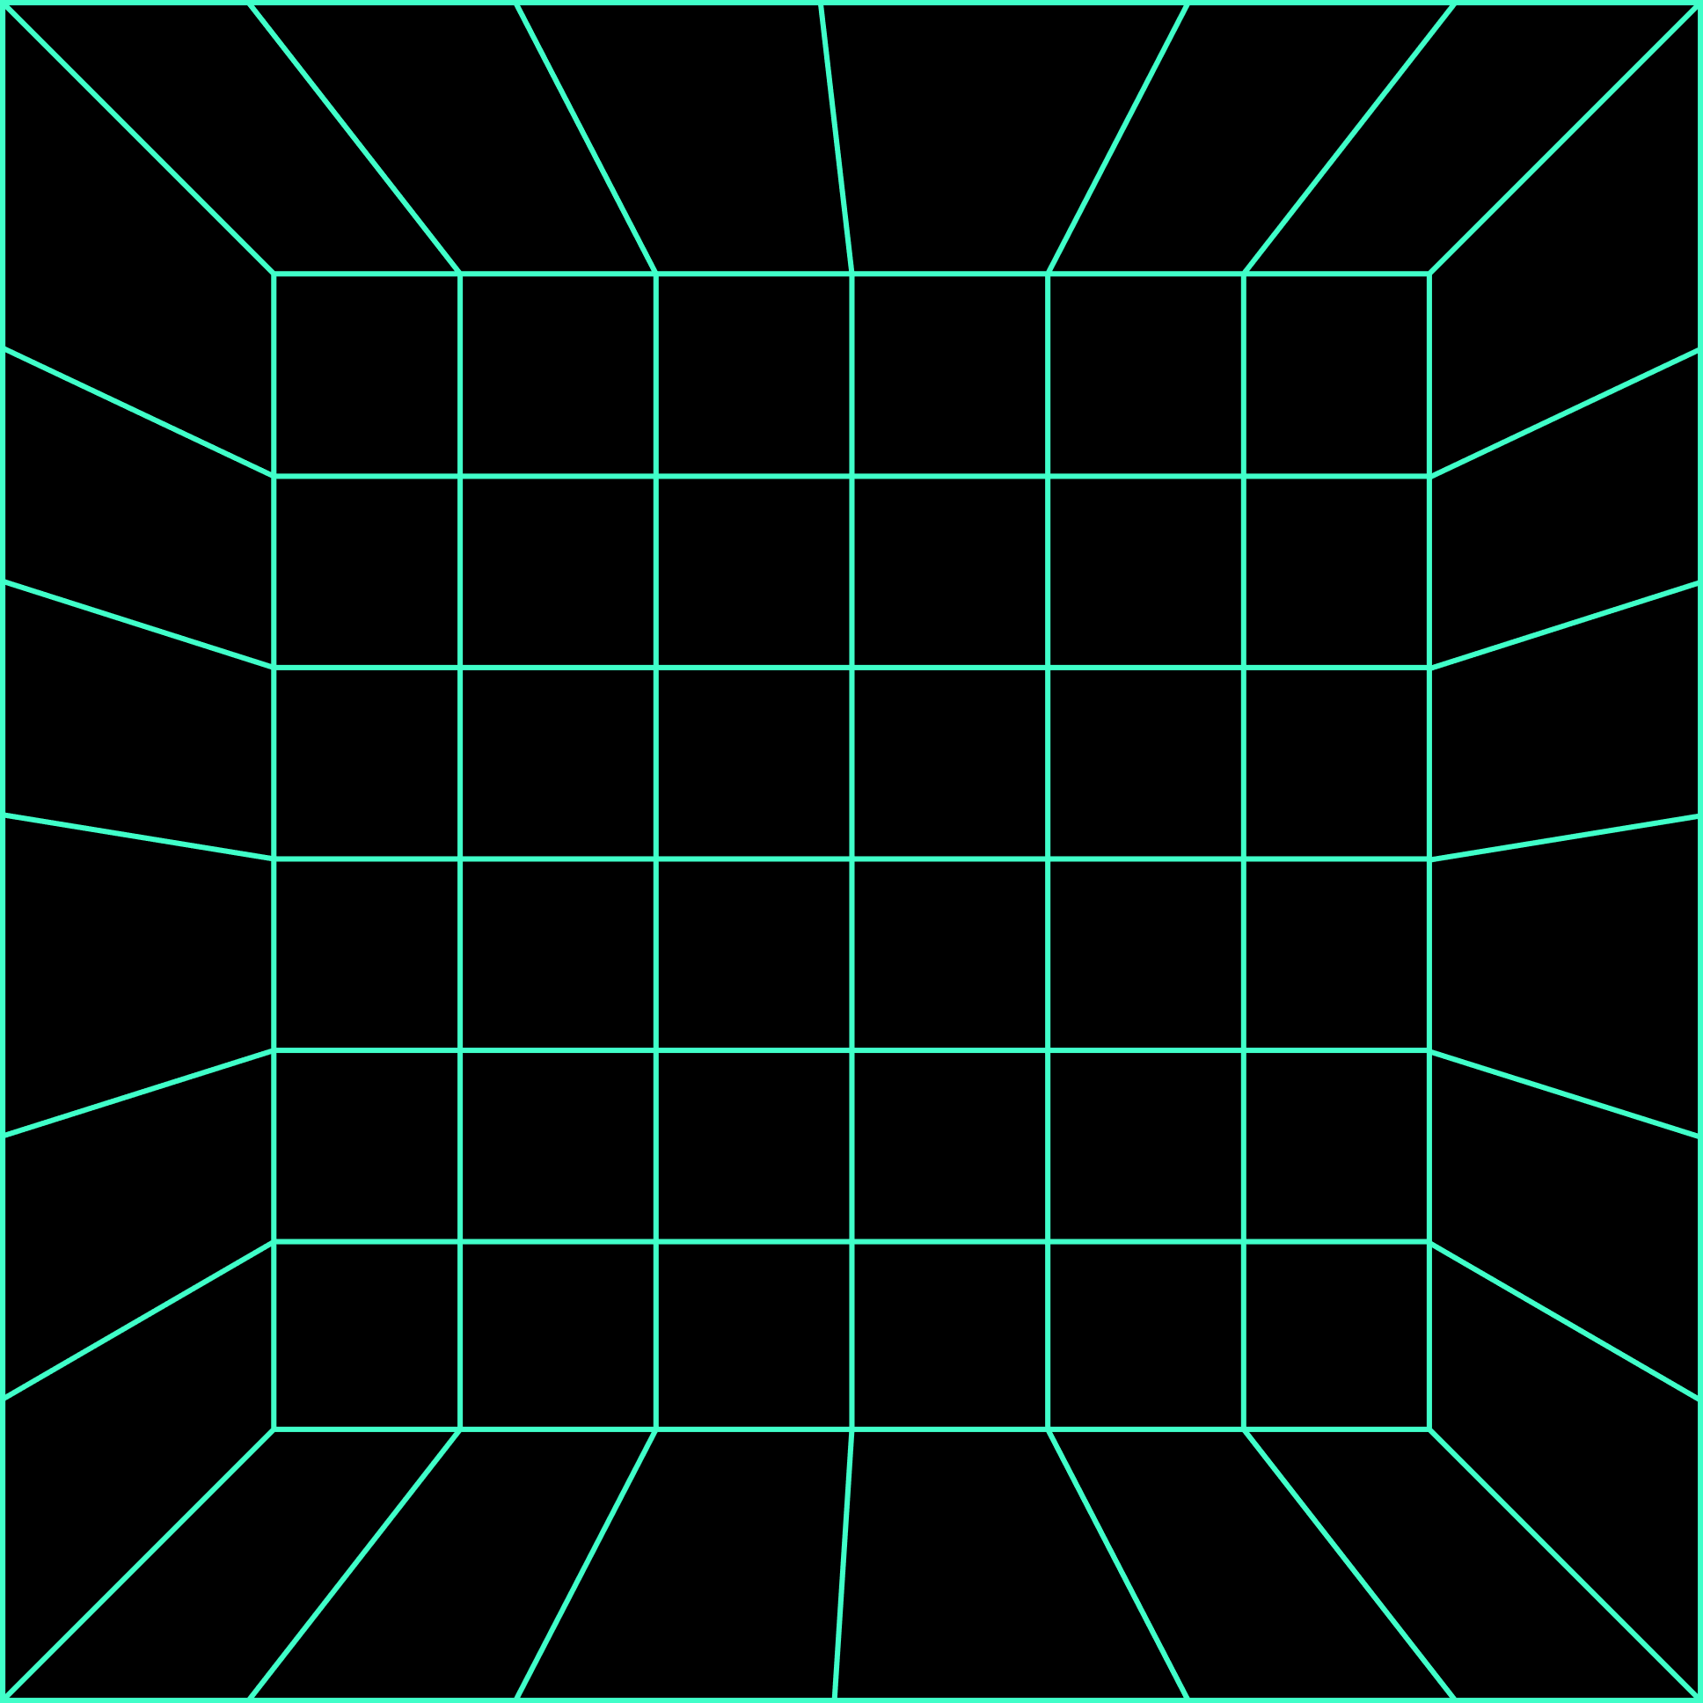

Universidad Tecnológica Metropolitana
PATRONES
DE
DISEÑO
Investigación.

Slide 2



Equipo de trabajo
Kairos Lizarraga
Ing. Sistemas
Ing. Software
Jesus Rodriguez
Yussif Graniel

Slide 3


Introducción
Los patrones de diseño de software son soluciones estándar para problemas comunes que surgen durante el desarrollo de aplicaciones. En particular, los patrones MVC (Modelo-Vista-Controlador), MVP (Modelo-Vista-Presentador) y MVVM (Modelo-Vista-ViewModel) son ampliamente utilizados en el desarrollo de aplicaciones debido a su capacidad para separar responsabilidades y facilitar la organización del código. Estos patrones se utilizan principalmente en aplicaciones con interfaces gráficas de usuario (GUI), lo que permite una mejor mantenibilidad, reutilización y escalabilidad del software.

Slide 4
MVC

Slide 5
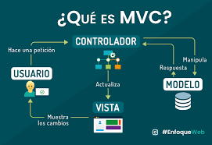
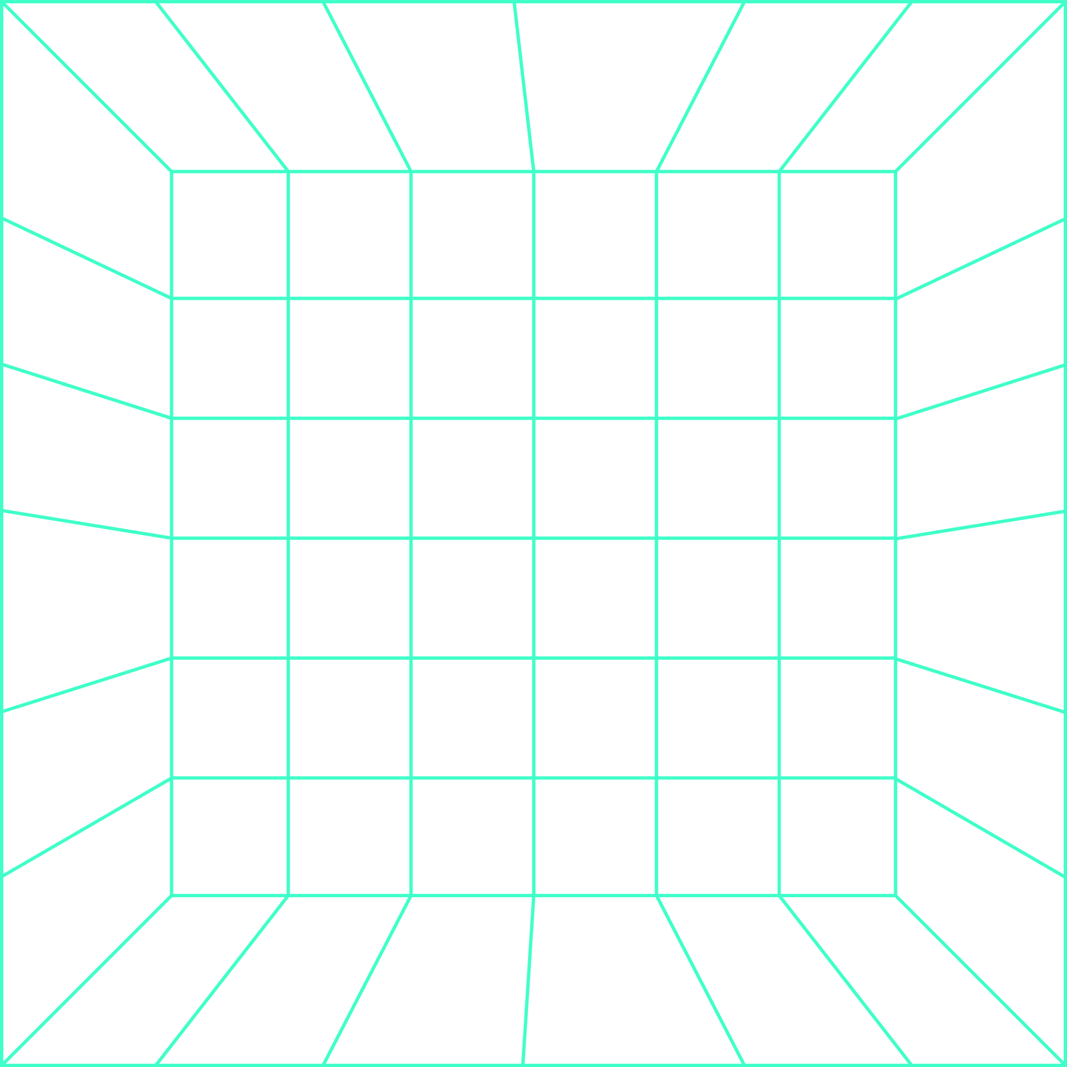
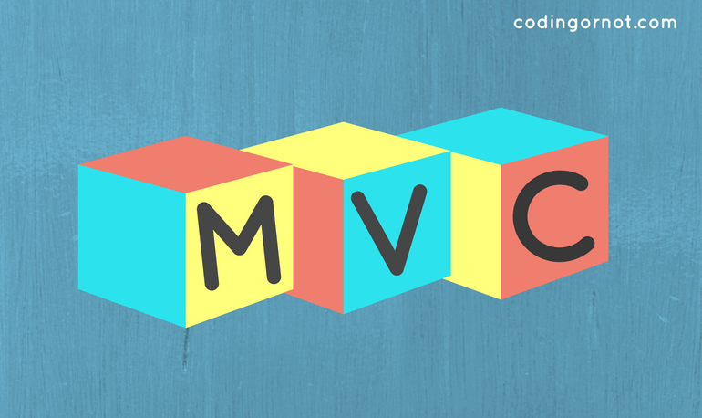
Definición
El MVC o Modelo-Vista-Controlador es un patrón de arquitectura de software que, utilizando 3 componentes (Vistas, Models y Controladores) separa la lógica de la aplicación de la lógica de la vista en una aplicación.

Slide 6
Caracteristicas
Separación clara entre datos, presentación y control.
El controlador es responsable de la lógica de la aplicación.
Ideal para aplicaciones web y móviles.

Slide 7
MVC
Ventajas:
Desventajas:
El desarrollo de los distintos componentes se puede realizar de manera simultánea entre varios desarrolladores.
Funciona muy bien para aplicaciones web.
El soporte es más sencillo, orientado a un nuevo tipo de clientes.
Alta cohesión: permite la agrupación de lógica de acciones relacionadas en un controlador, lo que lo hace más fácil de leer y reutilizar
La curva de aprendizaje para nuevos desarrolladores es un poco superior a los otros modelos que son más simples.
Tener varias capas nos incrementa la complejidad del sistema.
La navegación por el código puede ser compleja al disponer de más componentes, lo que se traduce en un mayor número de archivos o unidades.

Slide 8

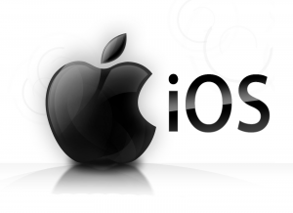
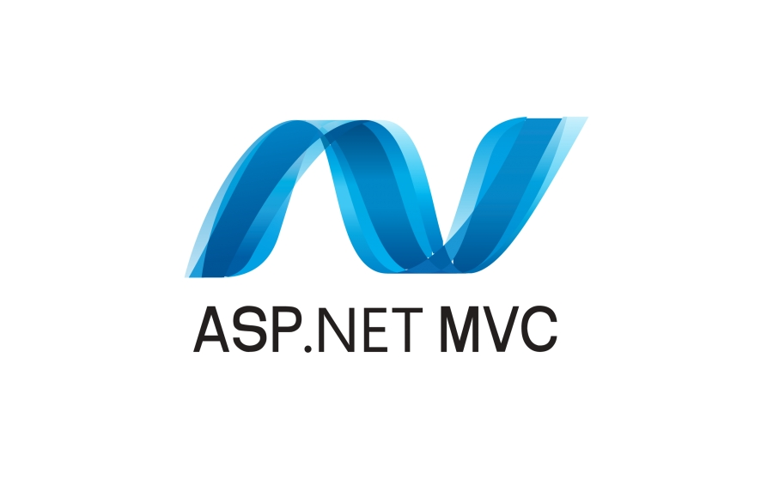
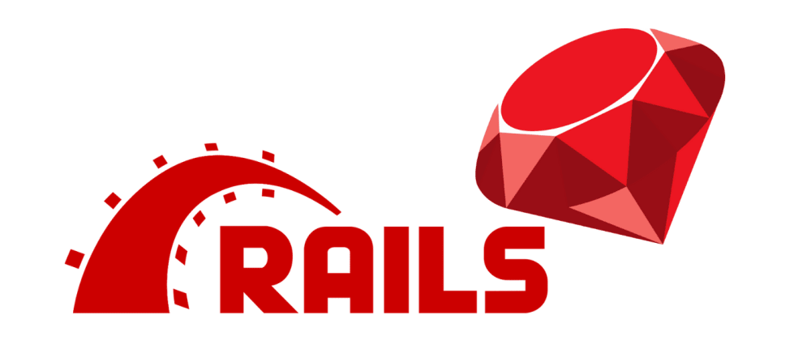
Apps desarrolladas
Aplicaciones web con frameworks como Ruby on Rails y ASP.NET MVC.
Aplicaciones móviles como IOS y Android que siguen el patrón MVC nativo

Slide 9
MPV

Slide 10
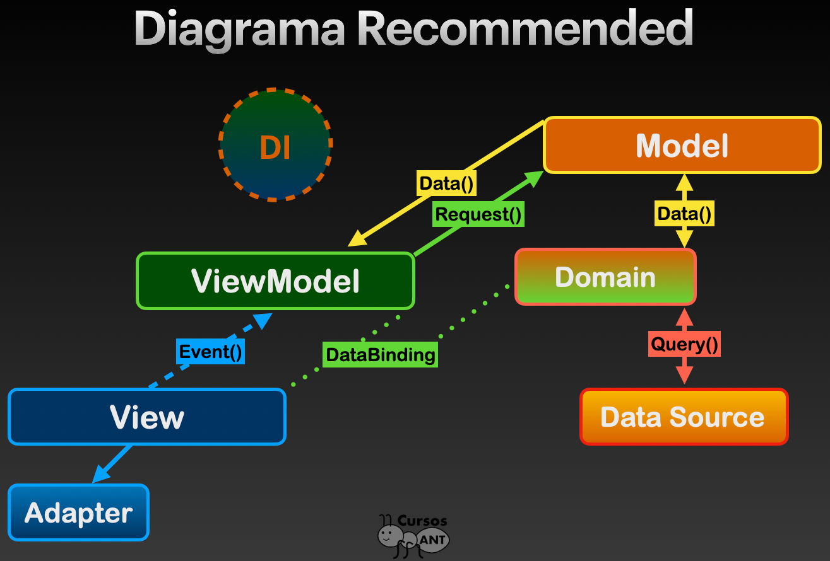
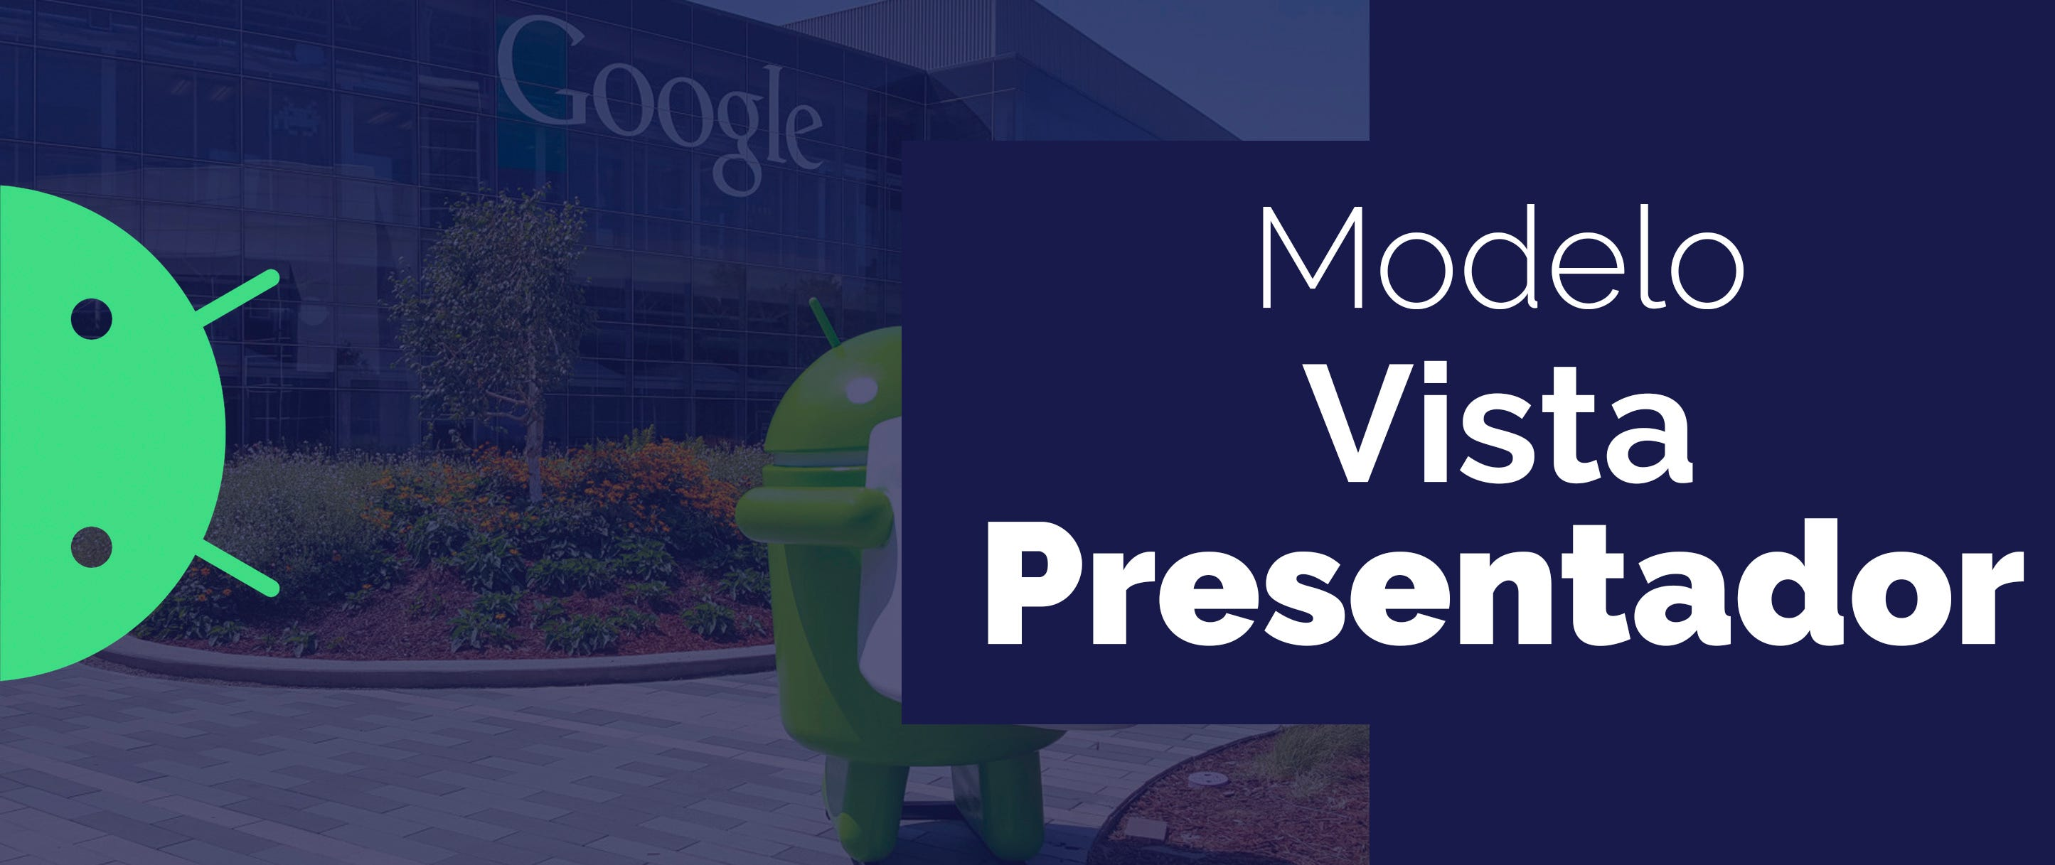
Definición
Es una variación del MVC donde el Presentador reemplaza al Controlador. El Presentador maneja la lógica de la interfaz de usuario y actúa como intermediario entre la Vista y el Modelo. A diferencia del controlador en MVC, el Presentador tiene un conocimiento más cercano de la Vista.

Slide 11
Caracteristicas
El Presentador contiene toda la lógica de la interfaz de usuario.
Facilita pruebas unitarias en la lógica de la vista.
Se usa comúnmente en aplicaciones de escritorio y móviles.

Slide 12
MPV
Ventajas:
Desventajas:
Entrada más rápida en el mercado
Validación del mercado de forma fácil y rápida
Nuevos productos basados en las valoraciones del consumidor
Ahorro de tiempo y dinero a las empresas
Cambios rápidos y eficientes en el producto
Conocimiento en etapas tempranas de la aceptación pública
Conseguir posibles compradores desde la introducción de prototipos
Desarrollo rápido de productos
Recopilación continua de valoraciones de los clientes
Perder el foco y el compromiso con el desarrollo del producto
La competencia puede robar ideas de los productos
La competencia puede mejorar y lanzar tu producto más rápidamente
Posibilidad de retrasos inesperados

Slide 13
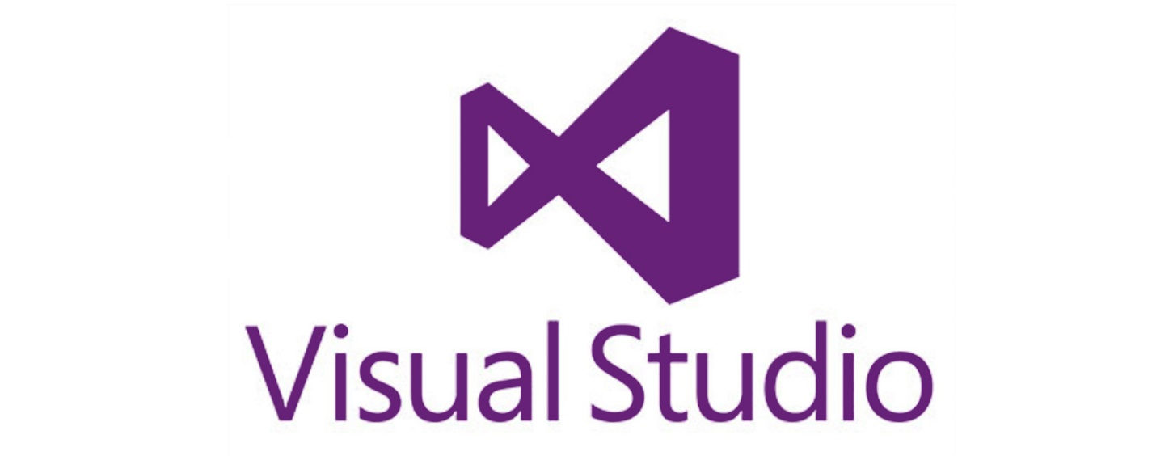

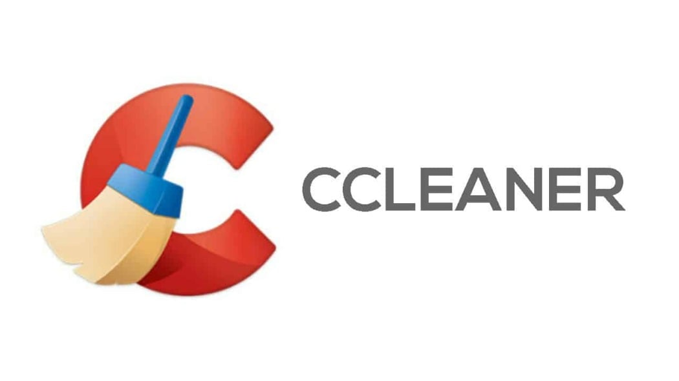
Apps desarrolladas
Aplicaciones de escritorio construidas con WinForms.

Slide 14
MVVC

Slide 15
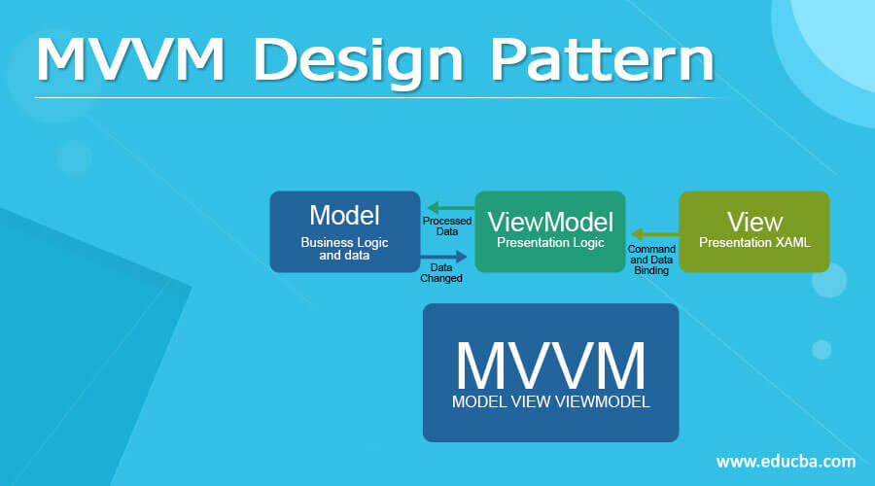
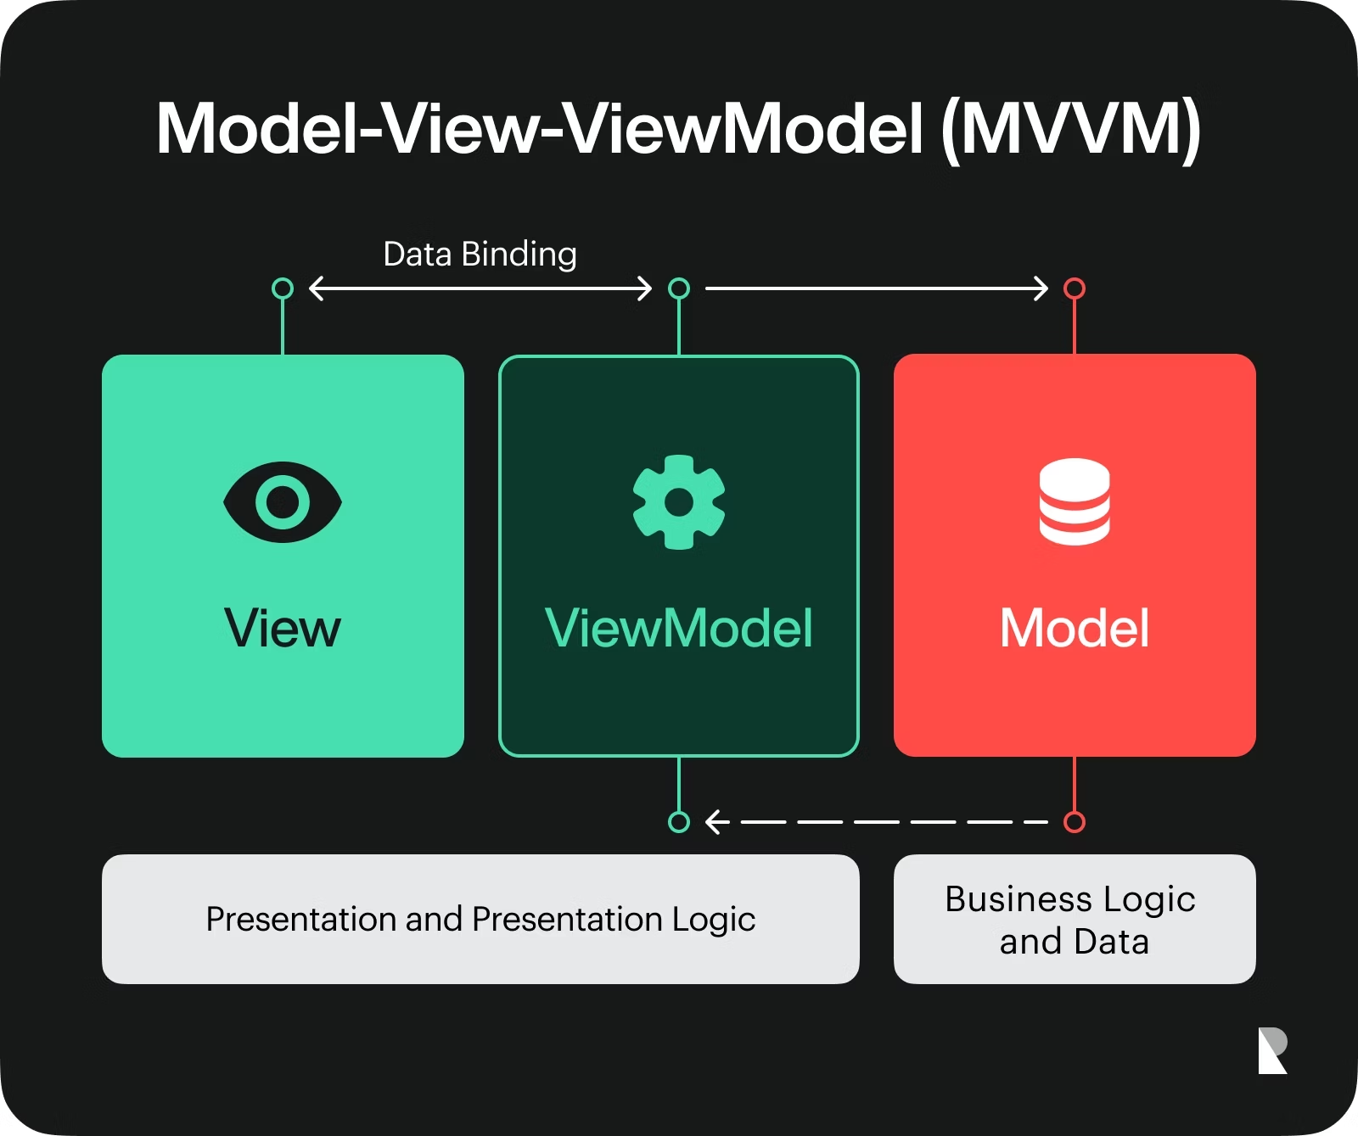
Definición
Es un patrón que añade un nuevo componente llamado ViewModel, que maneja la lógica de presentación y sirve como puente entre la Vista y el Modelo. El ViewModel es responsable de la comunicación bidireccional entre la Vista y el Modelo, lo que permite una separación más clara de responsabilidades, especialmente en aplicaciones con data binding, como en frameworks como WPF y Xamarin.

Slide 16
Caracteristicas
Fomenta el uso de binding para sincronizar datos entre la Vista y el ViewModel.
Muy usado en aplicaciones con frameworks de binding de datos como WPF, Xamarin o Angular.
Soporta la comunicación bidireccional.

Slide 17
MVVC
Ventajas:
Desventajas:
La lógica de negocio está desacoplada de la interfaz de usuario.
Es más fácil de mantener y probar. Puedes hacer pruebas unitarias para el modelo y para vista-modelo, sin necesidad de hacer referencia a la vista.
Los componentes pueden ser reutilizados
El mantenimiento de los sistemas es simplificado.
La curva de aprendizaje para nuevos desarrolladores es un poco superior a los otros modelos que son más simples.
La distribución de componentes nos obliga a la creación y mantenimiento de un mayor número de ficheros.
Debes de adaptarte a una estructura predefinida y eso incrementa la complejidad del sistema.

Slide 18


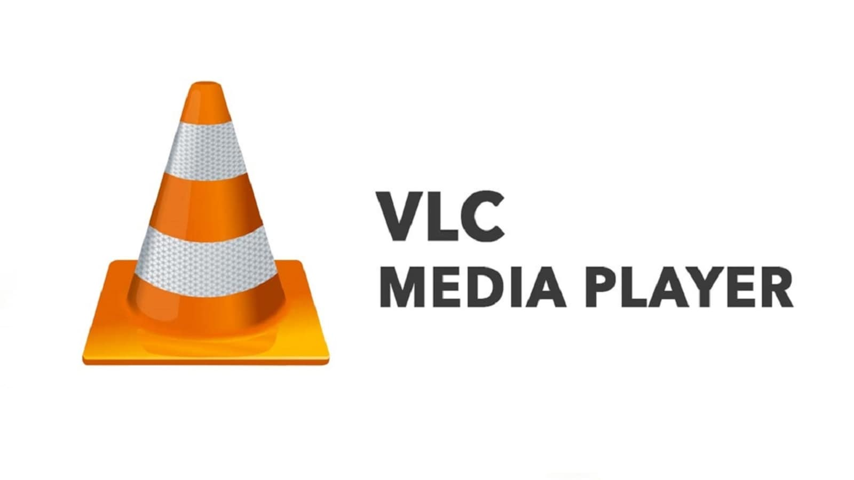

Apps desarrolladas
Aplicaciones de escritorio construidas con Windows Presentation Foundation (WPF).
Aplicaciones móviles desarrolladas con Xamarin y Flutter.

Slide 19
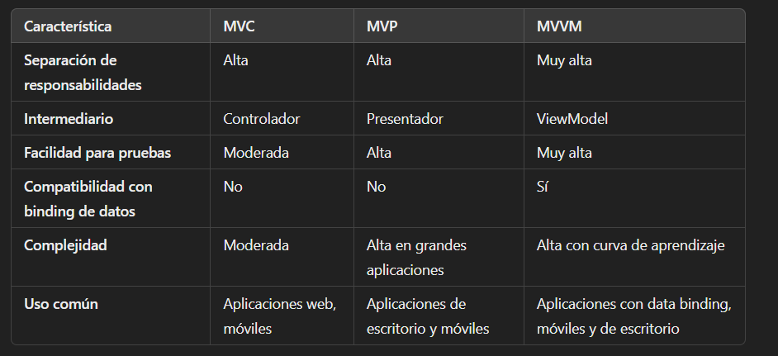
Cuadro Comparativo

Slide 20
Conclusión
Los patrones de diseño MVC, MVP y MVVM ofrecen diferentes enfoques para separar las responsabilidades dentro de una aplicación, lo que facilita la mantenibilidad, escalabilidad y reutilización del código. Cada patrón tiene ventajas y desventajas que lo hacen más adecuado para ciertas aplicaciones según las necesidades del proyecto. MVC sigue siendo el más popular para aplicaciones web, mientras que MVP y MVVM son más utilizados en aplicaciones móviles y de escritorio, especialmente aquellas con complejas interfaces de usuario y binding de datos.

Slide 21
Referencias

